Slide 1
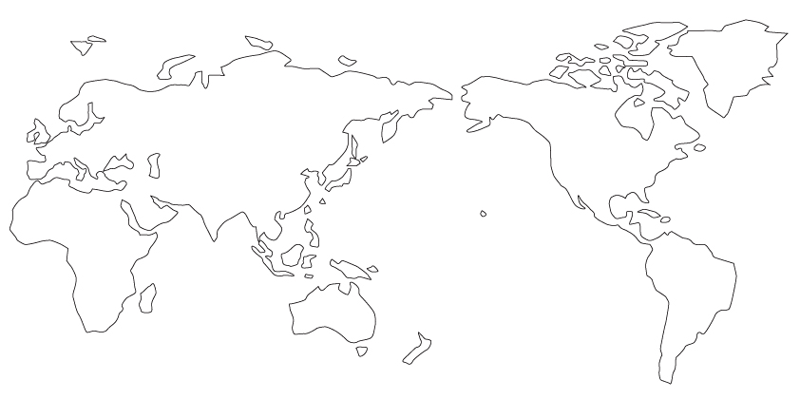
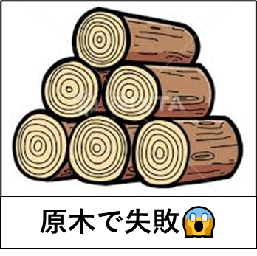
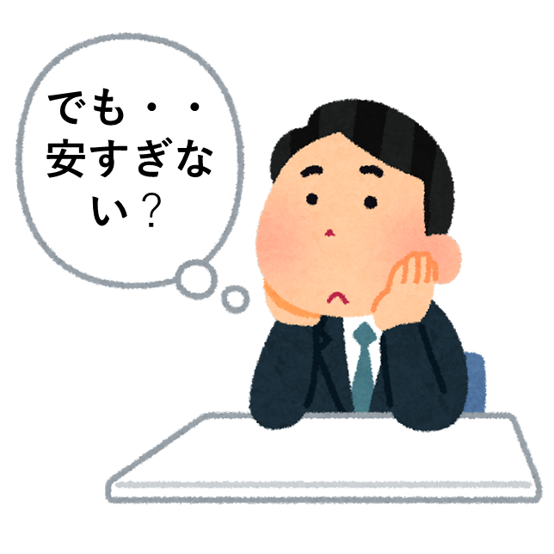
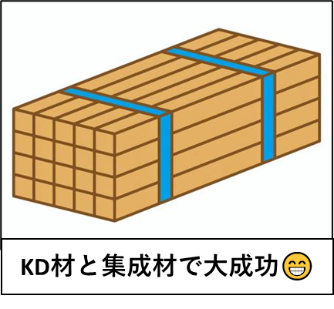
そんな中、欧州材の入荷は１９９０年頃から着々と・・・
Notes:
そんな中、欧州材の入荷は1990年頃に秘かに始まった。当初は原木を輸入したが、ブルーステインの発生で失敗に終わっている。そんな折、乾燥材への対応が遅れていた日本国内や北米のスプルース製材メーカ、同じく北洋エゾを挽く国内外のメーカーも対応が遅く、ニーズに対して鈍感であった。
そこへ、乾燥技術の進んだ欧州の乾燥材が忽然と現れ、その品質の良さ、価格の安さは革命的でした。あっという間に日本市場を席巻し、ストラエンソ、HSティンバー､ケイテレ等の巨大メーカーが台頭する事になった。
入荷当時の我々トドメーカーにとてホワイトウッドは死節の少なさ、乾燥技術の高さ、価格の安さ、どれをとっても敵わない物でした。

Slide 2
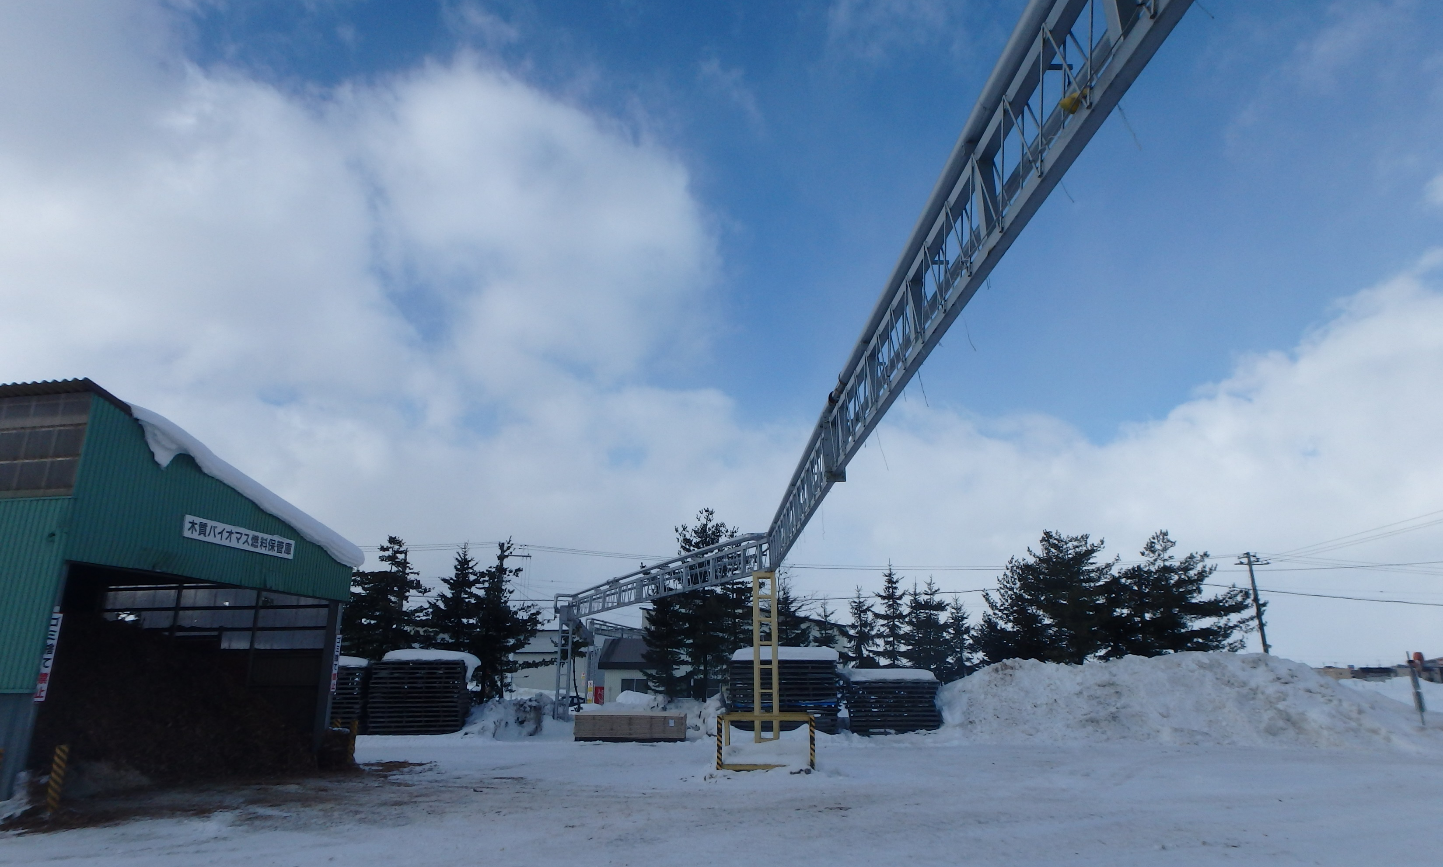
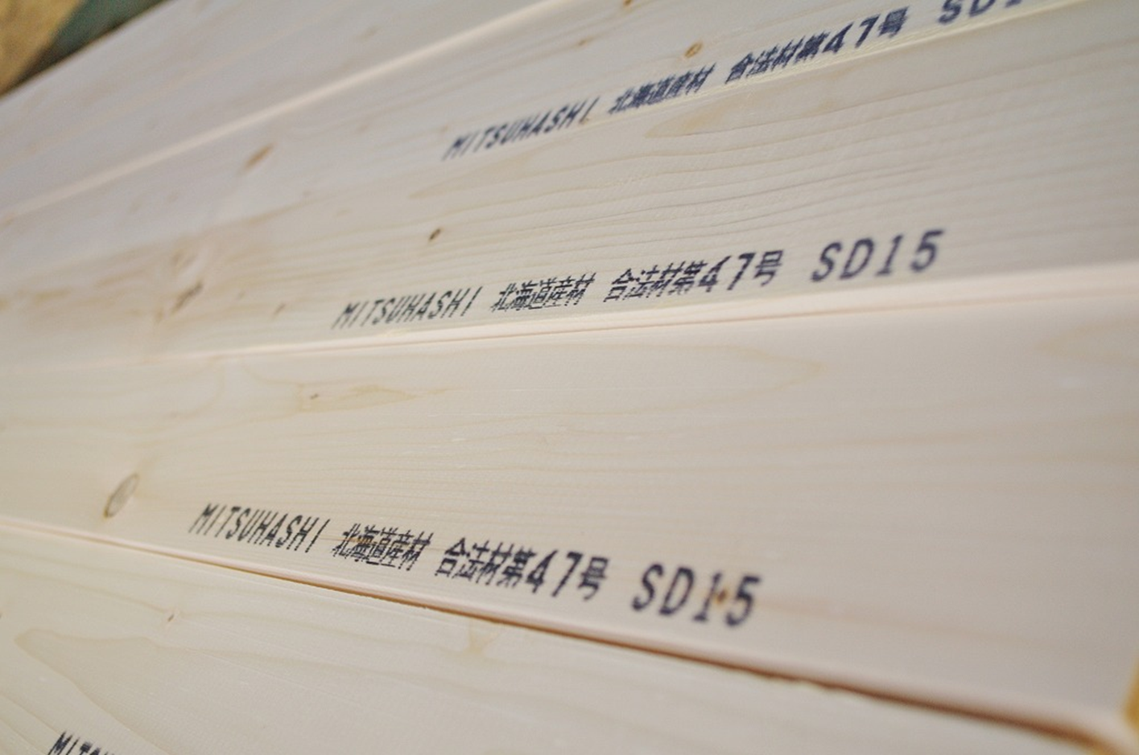
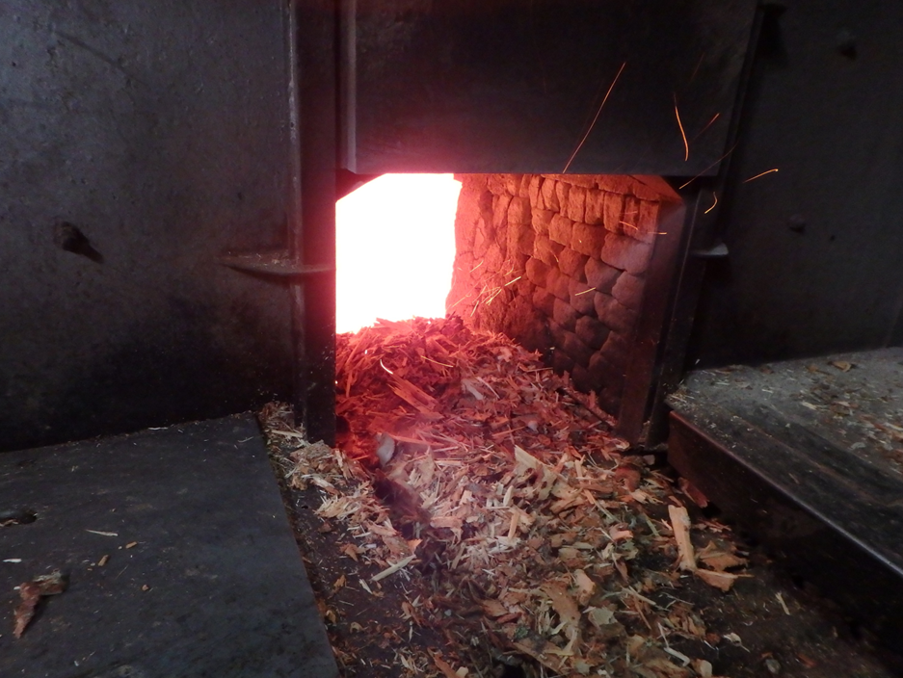
２００３年
バイオマスボイラーの導入
コスト低減への取り組み
① バイオマスボイラーの導入
→燃料コストの低減
② KD材生産への一本化(生材の外注)
→KD生産数量増で乾燥コスト削減
③ トドマツ一本化→同一樹種による乾燥ハネ率低減
④ 高速モルダーの導入→加工コスト低減
➄ 積載数量限界に梱包を変更→運送コストの低減
Notes:
我々はそんな欧州のホワイトウッドに対抗し、生き残るべくコスト低減に取り組みました。その内の一つが2003年に導入したバイオマスボイラーでした。製材工場や加工工場から出る廃棄物を燃料にコストを削減に成功しました。
F田爪は乾燥用歩付製材と生材用歩無し製材の両方を生産する事での混乱を防ぎ、乾燥用原料の増産による乾燥コスト低減させる為、乾燥材生産への一本化を決断し、生材の外注化を進めた事である。当時、部分的に挽いていた生材の生産の方が収益率が良かったので、後に繋がる大きな方向転換であった。
三つ目に当時大方はトドマツだったが、一部エゾマツ原木も入荷していた。生材ではエゾマツ指定が多かったが、乾燥する際はエゾ松の入皮が抜け節の原因となり、加工後ハネになる事が多かった。当然樹種も違い、乾燥具合も微妙に変わるの為、乾燥歩留まりの向上、ハネ率の低減にトドマツの一本化を決断した。当時、エゾマツ原木は人気が有ったので、原木で販売する事に問題は無かった。
四つ目はプレーナー加工コスト削減に高速モルダーを導入した事。
最後の五つ目は運賃コスト削減にトレーラー一台当たり、限界の重量を積む事を考え、チップ工場の看貫で重量を計測し梱包の大きさを限界まで大きくした。

Slide 3
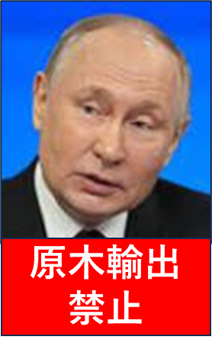
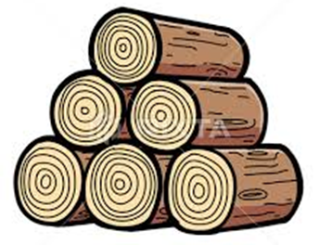
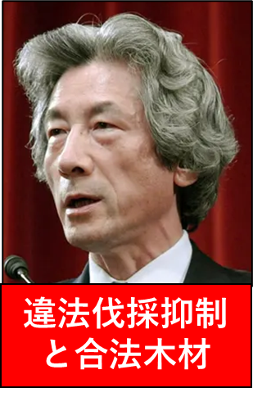
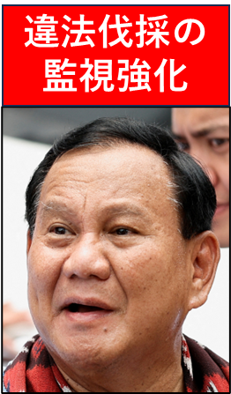
２００６年
第２次ウッドショック
国内に針葉樹合板の工場が出来るきっかけとなる！
北洋エゾ挽き立て工場が
北陸や北海道で撤退
インドネシアとロシア
からの原木供給激減！
結果として、輸入原木
の減少と合法木材が
国産材の追い風と
なった！
激減！
ロシアとインドネシアに違法伐採が多いよね！
Notes:
2,006年に何が有ったか？この人が2005年イギリスのグレンイーグルスで開催されたサミットでイニシアチブを発揮するために日本が先頭に立って、違法伐採対策に取り組む事を表明、違法伐採の多い国としてインドネシアとロシアを名指しした。そして2006年に「木材・木材製品の合法性、持続可能性の証明にためのガイドライン」と言う無駄に長い法律を策定した。
そうした動きに呼応し、インドネシアはラワンの違法伐採を厳しく取り締まった所、日本向けラワン材の輸出が大幅に減少、続いてロシアが日本向け原木の輸出を禁止した為、日本国内ではラワン合板の供給難から今では当たり前になった針葉樹合板の生産が始まり、後に道内のカラマツやトドマツが移出される起源となった。又、ロシア北洋材に依存していた北陸地方や北海道の製材工場は原料を絶たれ撤退に追いやられる事になった。

Slide 4
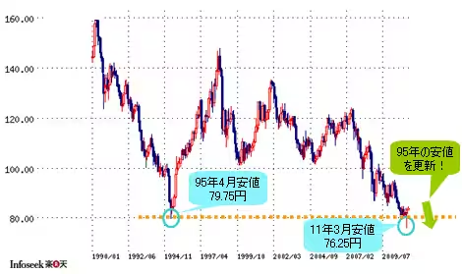
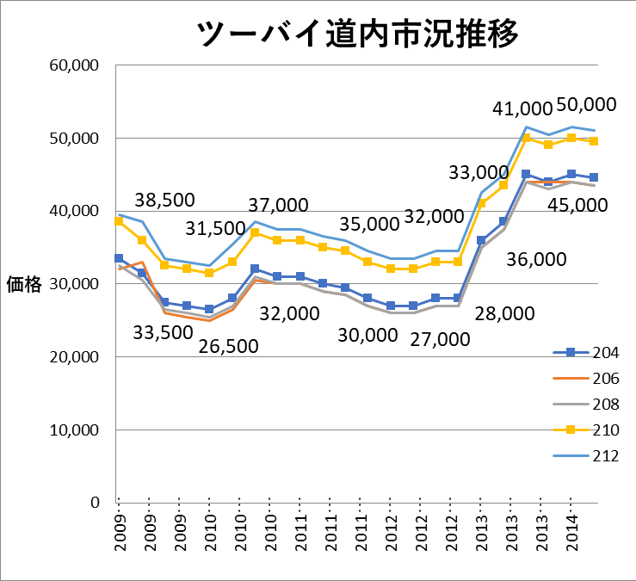
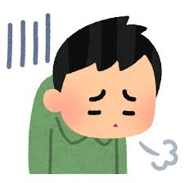
２００９年～２０１２年
超円高で国産材苦難の時代
輸入材のKD価格が
道産トド材の生価格を下回る
もう無理です！
品質改善・コスト削減の自助努力と
グリーン化事業等あらゆる国の援助を活用し
生き延び・強くなった！
Notes:
2009年から2012年は国産材にとって苦難の時代だった。何故なら、1ドル100円を切る超円高が続き、図の通り、ツーバイ材ではなんと最低26500円/m³まで下がった。ホワイトウッドは35000円/m³程度が最安値だった記憶である。
その当時の弊社製材工場の製材コストは生材の段階で36000円/m³程度で、乾燥プレーナー材のコストを加える以前で価格逆転していた。
正直、もう限界、製材工場なんて要らないと思う様になっていた。

Slide 5
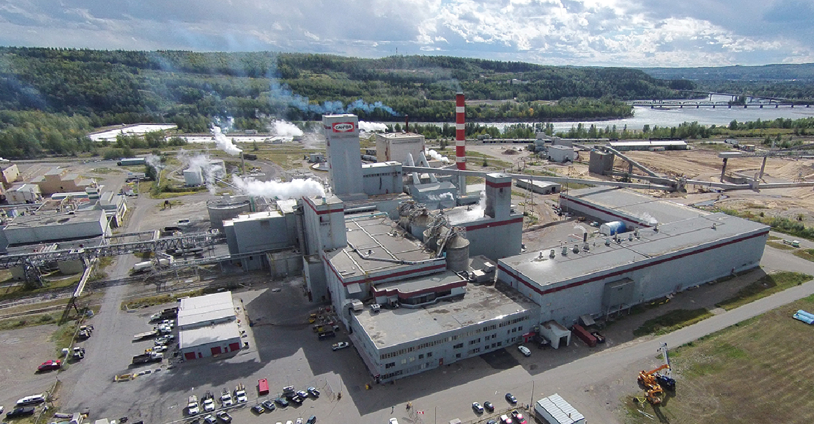
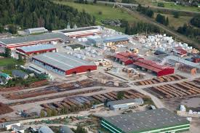
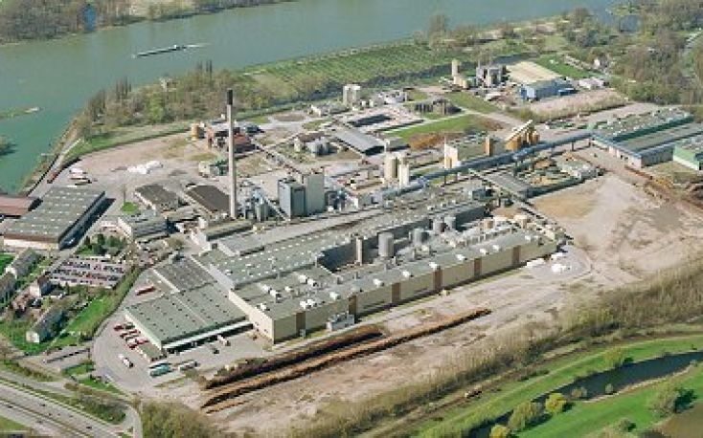
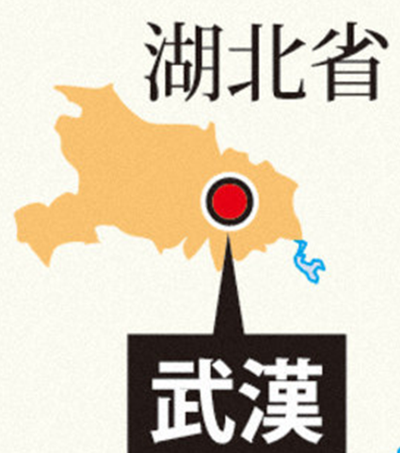
２０２０年
STOP
STOP
Notes:
2019年中国武漢市で新型コロナウィルスが発生し、2020年に相次ぐ死亡者、感染症者の増大に武漢市のロックダウンが実行されのは衝撃的でした。それから世界各国に新型コロナウィルスは瞬く間に広まり、WHOのテドロス事務局長はパンデミックを宣言、世界各地で感染者続出による製材工場の閉鎖が報告された。

Slide 6
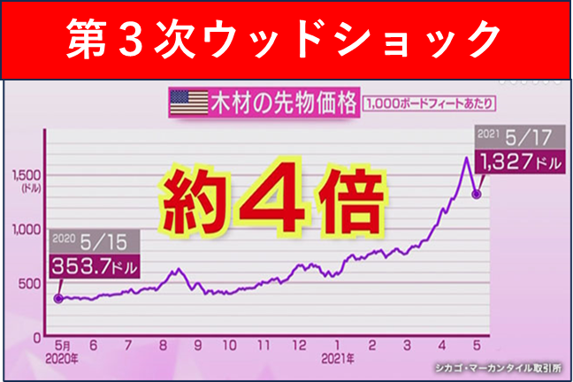
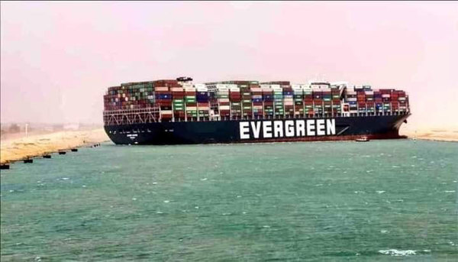
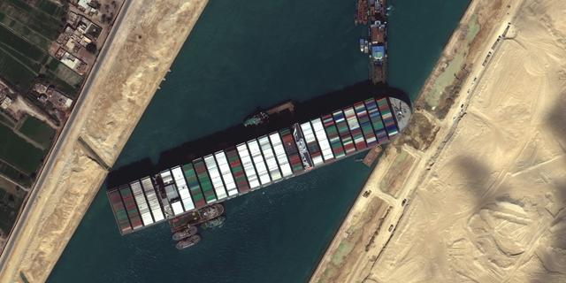
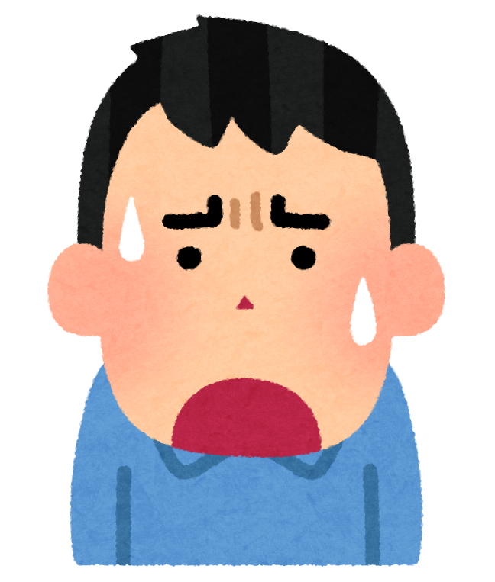
２０２１年
日本の荷物は
後回し？
釜山から出て
来ない？
スエズ運河の
コンテナ船の座礁事故
人生初！
輸入材より
安い道産材！
スエズ運河経由の回避
Notes:
翌2021年5月、新型コロナウィルスによる工場閉鎖によるツーバイ材の将来的な供給不足と政府が景気対策に下げた金利が思った以上の住宅着工率の下支えをして、一挙に木材の不足に対する懸念が暴走し、前年対比で4倍にまで高騰した。いわゆるウドショックである。
更に不安を煽ったのがスエズ運河で座礁し、封鎖したEVERGIVENの事故で以降のコンテナ船はアフリカ喜望峰周りへ変更、狂ったスケジュールは正常化するまで多くの時間を要したが、その間、釜山や上海などのハブ港にはコンテナ船が滞留し、荷上げされたコンテナは今や日本で積む荷物が無いのを理由に後回しとなり配船されず。大幅な納期遅れが続いた。在庫不足が欠品となり、住宅着工や竣工遅れとなりました。
急激な現地挽きの高騰は人生初の輸入材より道産材が安くなった市場を体験させてくれました。販売では苦労せずに売り上げが前年越えし、得意先には感謝され、夢の様な１年でした。

Slide 7
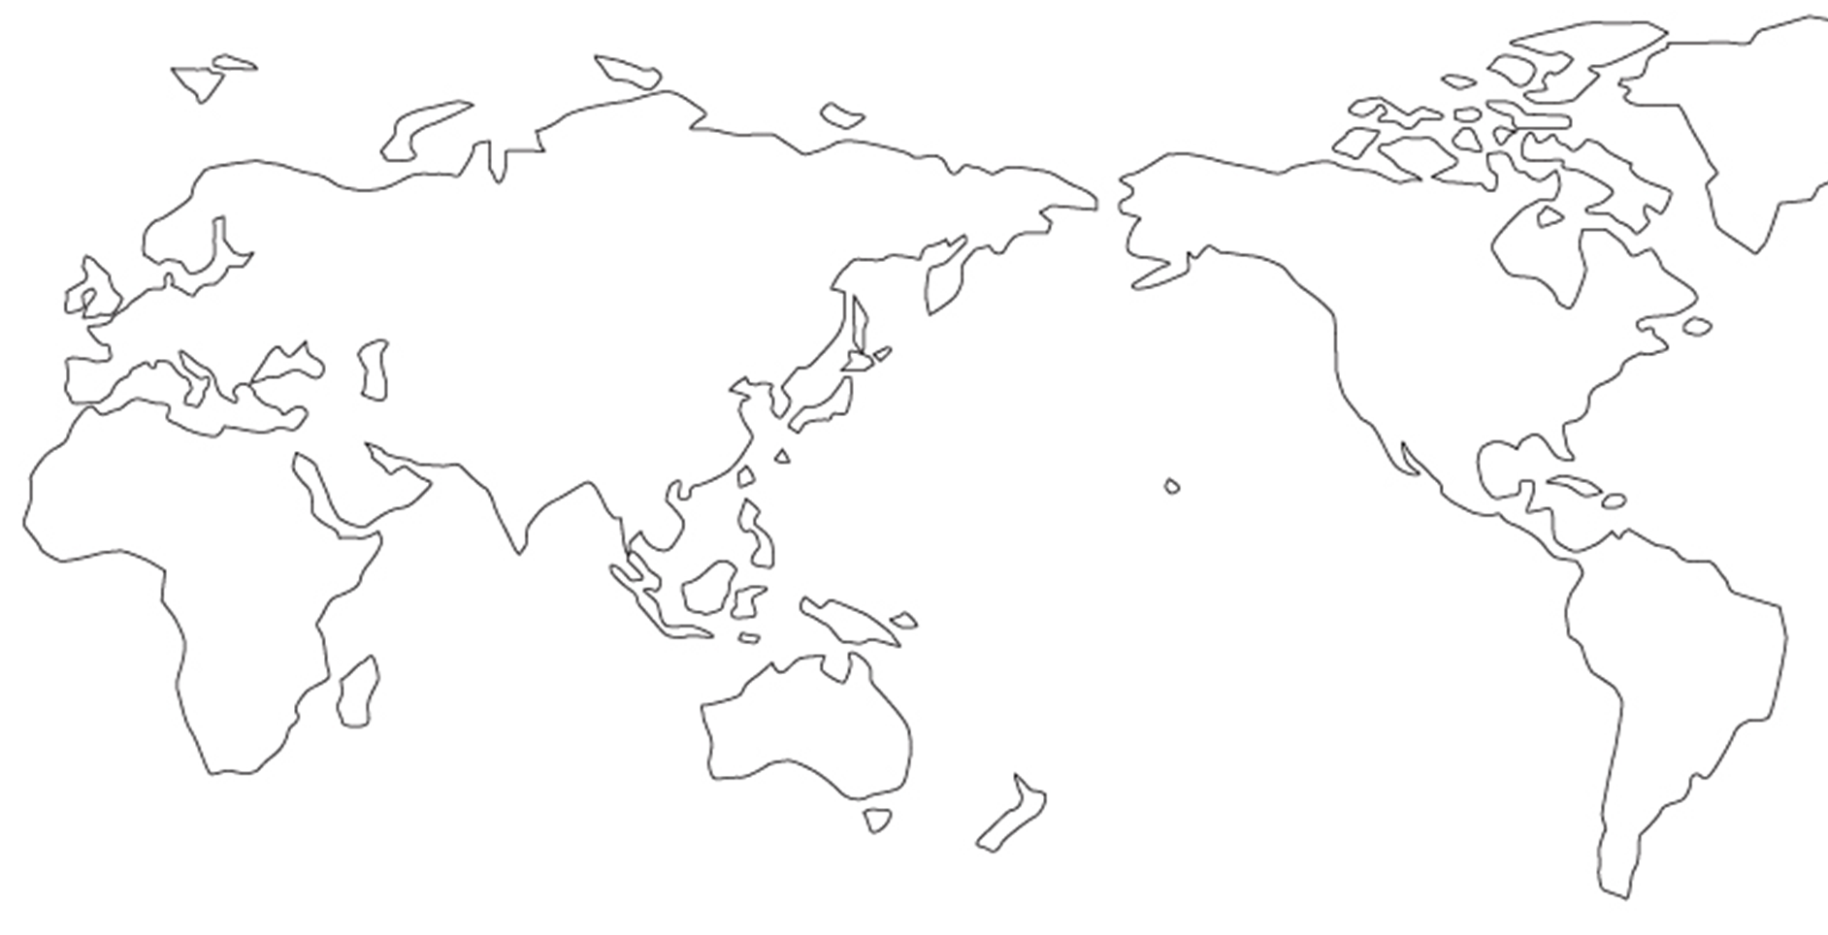
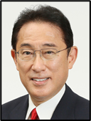
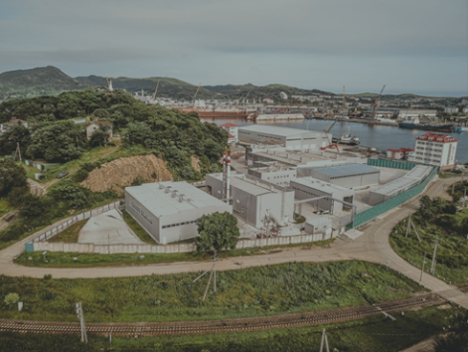
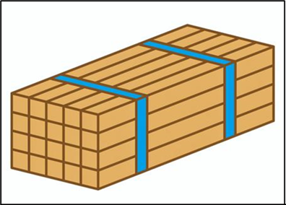
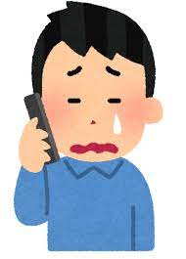
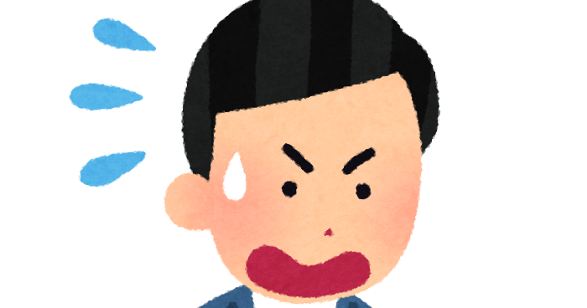
２０２２年
日本はロシア原木と合板輸入禁止
○○GHDがロシアの木材企業を600億円で買収 2022.1月
ロシア分が入らないと勘違いした木材商社が欧州で買い漁った！
増産する人がいない・・・
乾燥設備が無い・・・
期待に応えられない・・・
大変だ！急いで欧州で材を押さえないとまた不足するぞ！
Notes:
ところが、2022年2月突如として、ロシアのウクライナ侵攻のニュースが飛ぼ込みました。このロシアのウクライナ侵攻に対し、欧州各国は経済制裁を始め、ロシアからの原木や製材の輸入得御禁止するとの情報にどの位の影響が出るか情報収集され、欧州メーカーの製品30％程度と見積もられ、日本の木材商社は慌てて、契約が履行されない事を予測し、我先と欧州の製材メーカーから高値で製品の補充契約をまとめました。ところが、欧州側も禁止期限の6月までに出来る限りロシアから購入を進め、更に欧米の木材市場低迷の余剰分を日本向け先物契約履行に回す等、ほとんどの契約が履行されり予測外の事態に陥りました。更には日本政府がロシアから輸入禁止にしたのが、何故か原木と合板用べニアのみで製材は含めれていなかった為、ロシアからは外貨欲しさにあらゆる送金ルートを駆使して製材の輸入が続きました。こうした事態になった背景に開戦直前に日本大手ハウスメーカーのロシア工場買収の巨額投資が締結されたからではとの憶測も流れました。

